Slide 1
ΕΑΠ/ΠΛΗ22/ΗΛΕ-46
4^{η} ΟΣΣ
10.03.2024
Ν.Δημητρίου

Slide 2
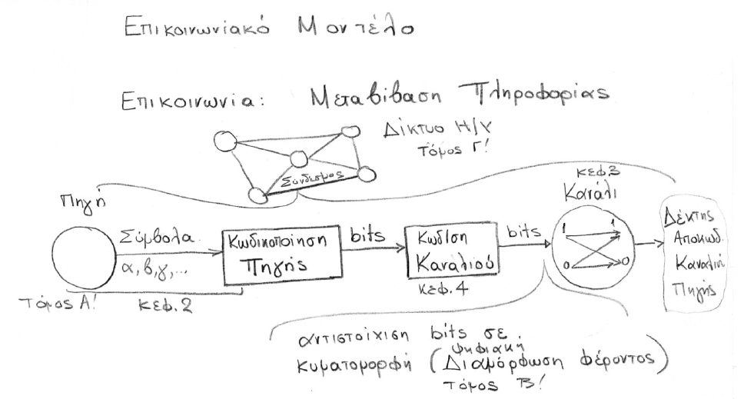

Slide 3
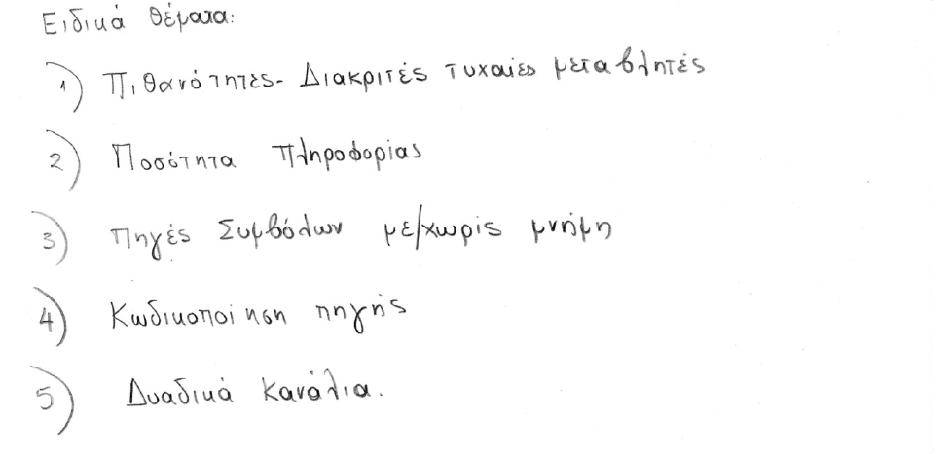

Slide 4
Προεπισκόπηση ΘΠ (3)
Η Θεωρία Πληροφορίας μελετά τα θεωρητικά όρια και τις δυνατότητες τέτοιων συστημάτων.
Θεωρία Κωδικοποίησης ασχολείται με τη δημιουργία πρακτικών συστημάτων κωδικοποίησης/αποκωδικοποίησης.
Πηγή
Δέκτης
Το μοντέλο του Επικοινωνιακού Συστήματος
Κωδικοποίηση &
Συμπίεση Πηγής
Αποκωδικοποίηση &
Αποσυμπίεση Πηγής
Κωδικοποιητής
Κανάλι με
Θόρυβο
Αποκωδικοποιητής
ΠΛΗ22 : Βασικά Ζητήματα Δικτύων Η/Υ 4

Slide 5
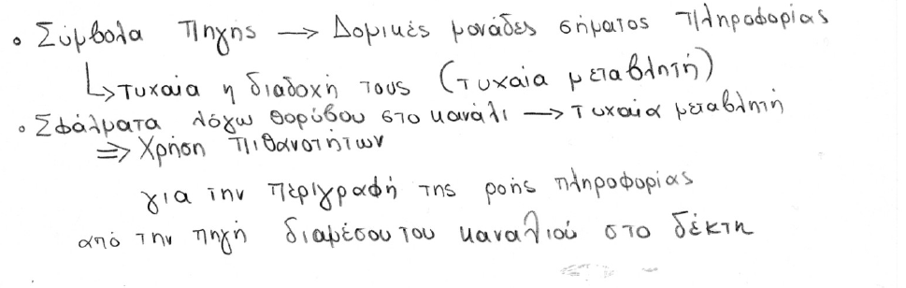

Slide 6
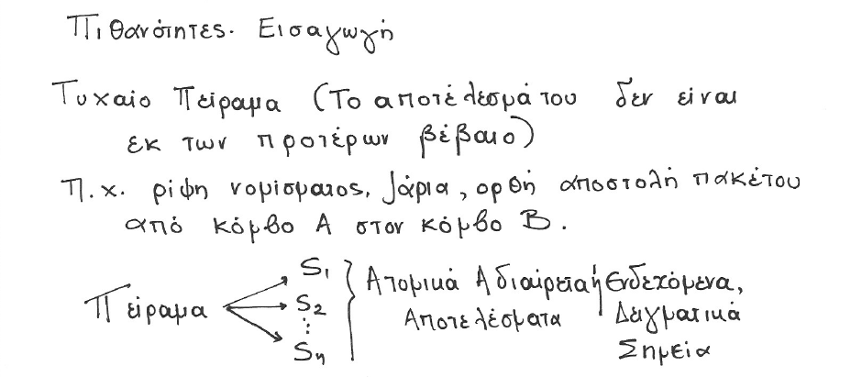
Διαφάνειες 3-14
Αρχείου PLH22_4th_OSS_InfoTheory_Entropy-Sources_2023_2024_v0.0

Slide 7
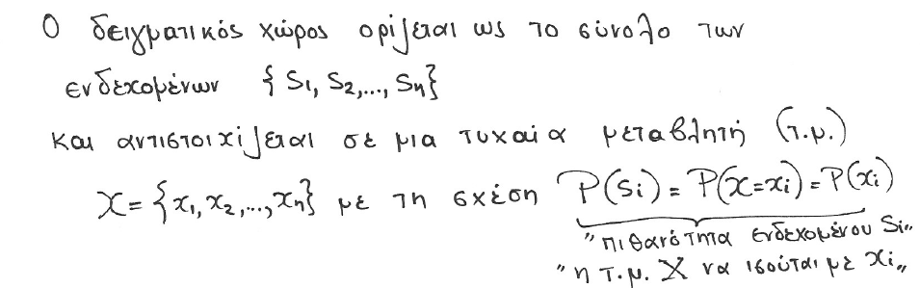

Slide 8
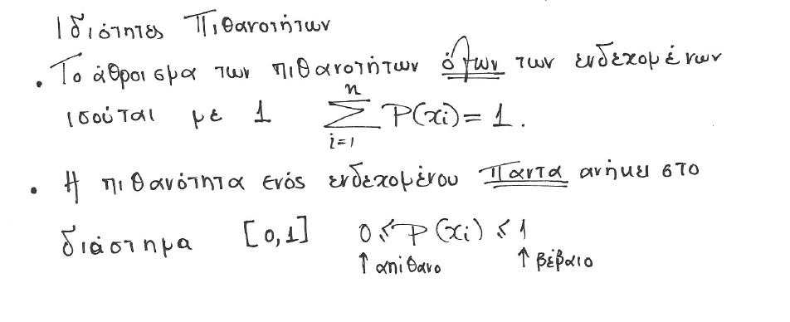

Slide 9
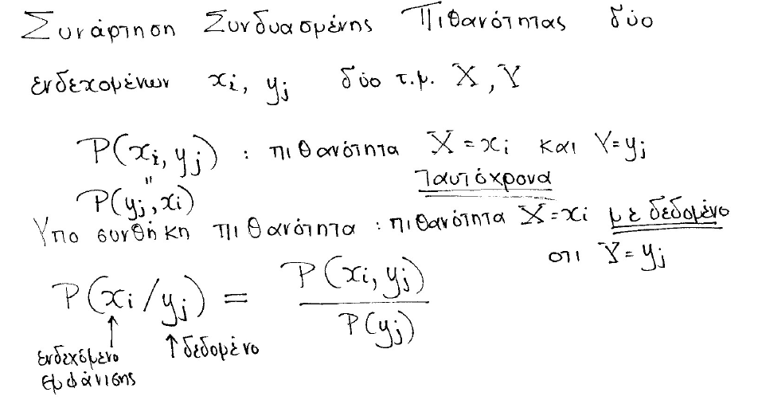
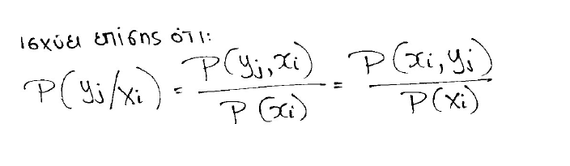

Slide 10
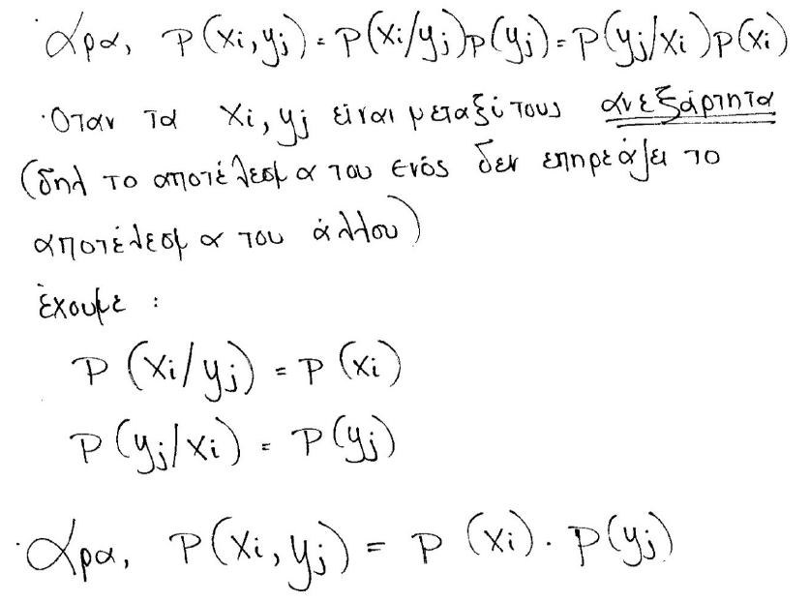

Slide 11
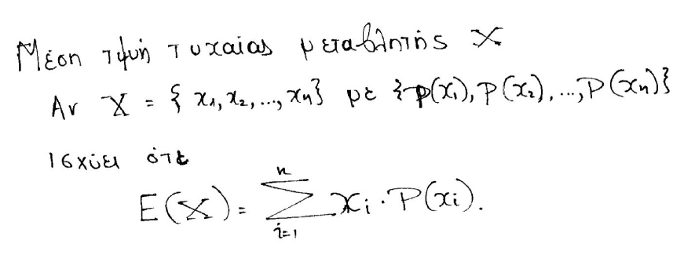

Slide 12
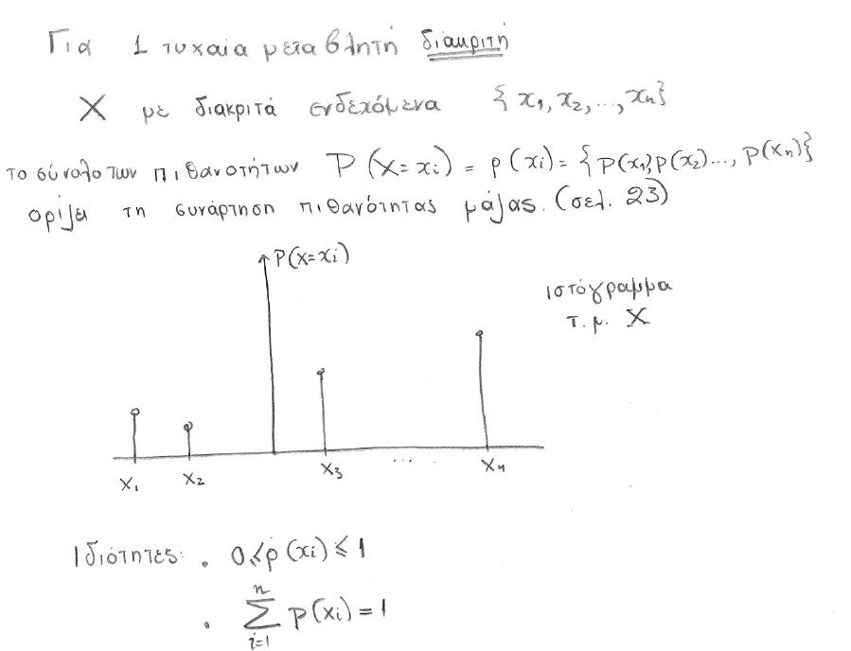
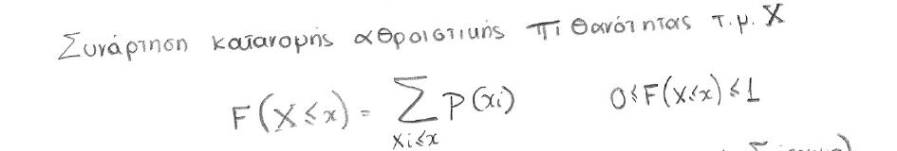

Slide 13
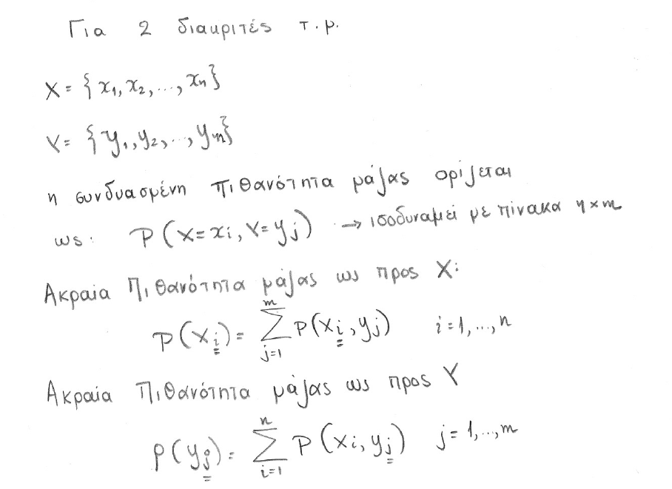

Slide 14
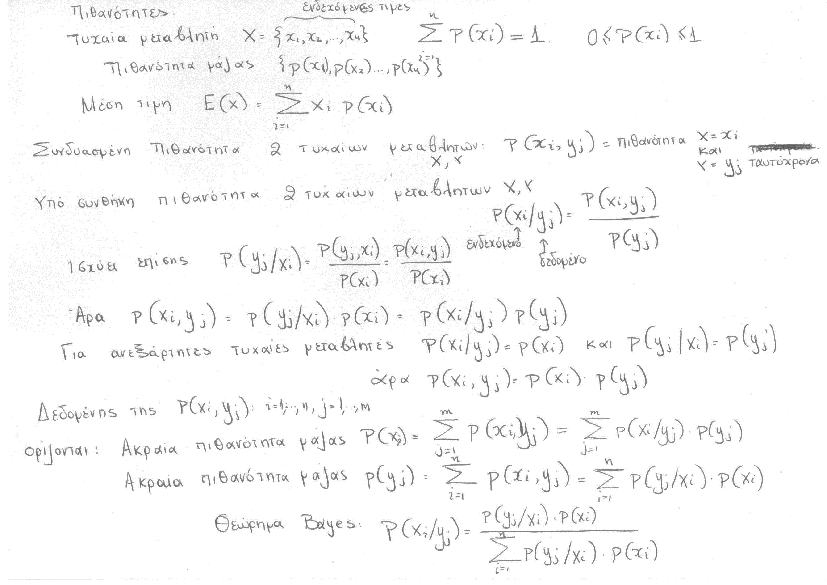
Τυπολόγιο Πιθανοτήτων

Slide 15
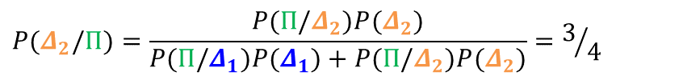
Θεώρημα Bayes (2)
Άσκηση
  Έστω δύο δοχεία Δ₁ και Δ₂. Το Δ₁ περιέχει 2 Πράσινες μπάλες και 8 Κόκκινες μπάλες. Το Δ₂ περιέχει 6 Πράσινες μπάλες και 4 Κόκκινες μπάλες. Επιλέγουμε τυχαία ένα από τα δύο δοχεία και κατόπιν επιλέγουμε μία μπάλα από το επιλεγμένο δοχείο. Έστω ότι η μπάλα που επιλέχθηκε είναι πράσινη. Να βρεθεί η πιθανότητα να έχει επιλεγεί το δοχείο Δ₁. Ομοίως για το Δ₂.
Λύση
  Το γεγονός το οποίο θεωρούμε ότι δεν είμαστε σε θέση να παρατηρήσουμε είναι η επιλογή του δοχείου.
  Γνωρίζουμε όμως και τον τρόπο αλλά και τις πιθανότητες να επιλέξουμε ένα δοχείο, δηλ. P(Δ₁)=P(Δ₂)=1/2
  Ζητείται ο υπολογισμός της πιθανότητας P(Δ1/Μπάλα είναι πράσινη)
  Τέλος γνωρίζουμε και τις δεσμευμένες πιθανότητες, P(Π/Δ₁)=2/10, P(Κ/Δ₁)=8/10, P(Π/Δ₂)=6/10, P(Κ/Δ₂)=4/10.
  Εφαρμόζουμε το Θεώρημα του Bayes για την πιθανότητα P(Δ₁/Π)
Εκ των υστέρων
πιθανότητα
Εκ των προτέρων
πιθανότητα
$$P(Δ_{1}/Π)=\frac{P(Δ_{1},Π)}{P(Π)}=\frac{P(Π/Δ_{1})P(Δ_{1})}{P(Π/Δ_{1})P(Δ_{1})+P(Π/Δ_{2})P(Δ_{2})}=\frac{2/{10}∗1/2}{2/{10}∗1/2+6/{10}∗1/2}=1/4$$
$$P(Δ_{2}/Π)=\frac{P(Π/Δ_{2})P(Δ_{2})}{P(Π/Δ_{1})P(Δ_{1})+P(Π/Δ_{2})P(Δ_{2})}=3/4$$
ΠΛΗ22 : Βασικά Ζητήματα Δικτύων Η/Υ 15

Slide 16
Παράδειγμα
ΠΛΗ22 : Βασικά Ζητήματα Δικτύων Η/Υ 16

Slide 17
Παράδειγμα
P(X/Y)
ενδεχόμενα
X1 X2 X3 X4
Y1
Y2
Y3
Y4
1/2 1/4 1/8 1/8
1/4 1/2 1/8 1/8
1/4 1/4 1/4 1/4
1 0 0 0
δεδομένα
P(Υ/Χ)
ενδεχόμενα
Υ1 Υ2 Υ3 Υ4
Χ1
Χ2
Χ3
Χ4
1/4 1/8 1/8 1/2
1/4 1/2 1/4 0
1/4 1/4 1/2 0
1/4 1/4 1/2 0
δεδομένα
ΠΛΗ22 : Βασικά Ζητήματα Δικτύων Η/Υ 17

Slide 18
Μέτρα Πληροφορίας

Slide 19
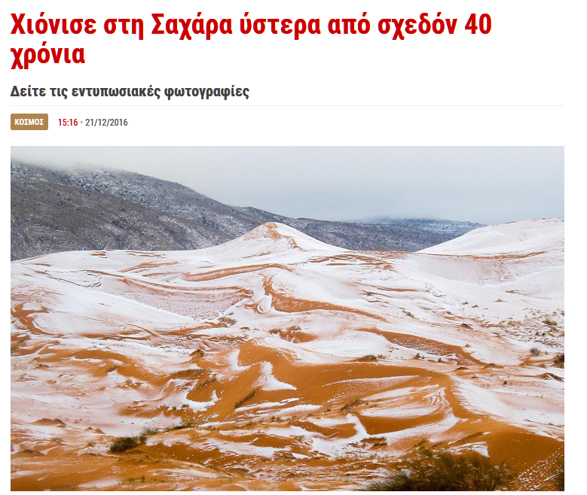
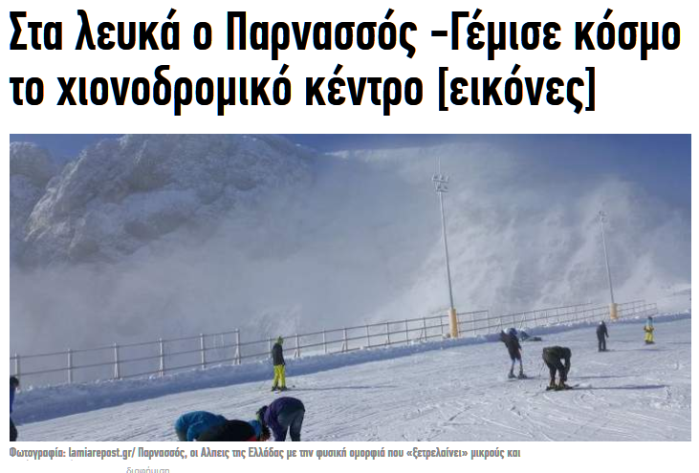
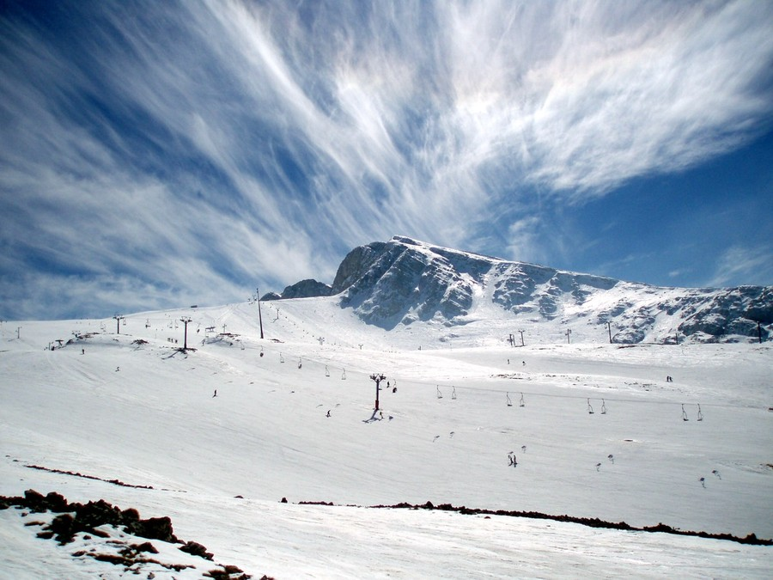
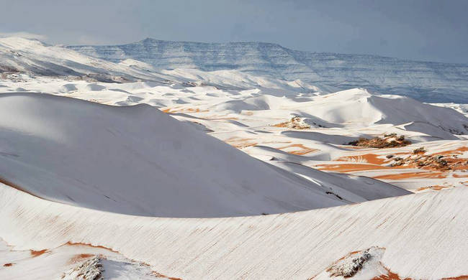
Είδηση/Πληροφορία 1
Είδηση/Πληροφορία 2
Ποσότητα Πληροφορίας 1 > Ποσότητα Πληροφορίας 2
{Ποσότητα Πληροφορίας} = f (1/{Πιθανότητα Εμφάνισης})

Slide 20
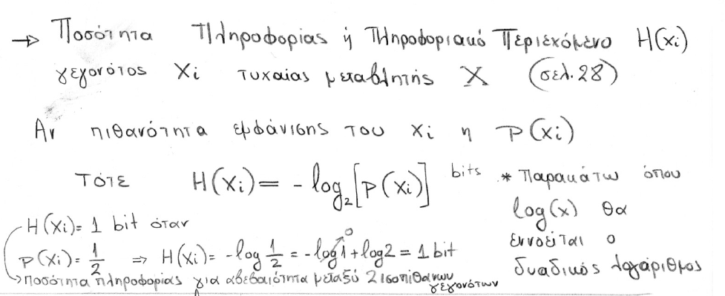
Διαφάνειες 22-56
Αρχείου PLH22_4th_OSS_InfoTheory_Entropy-Sources_2023_2024_v0.022

Slide 21
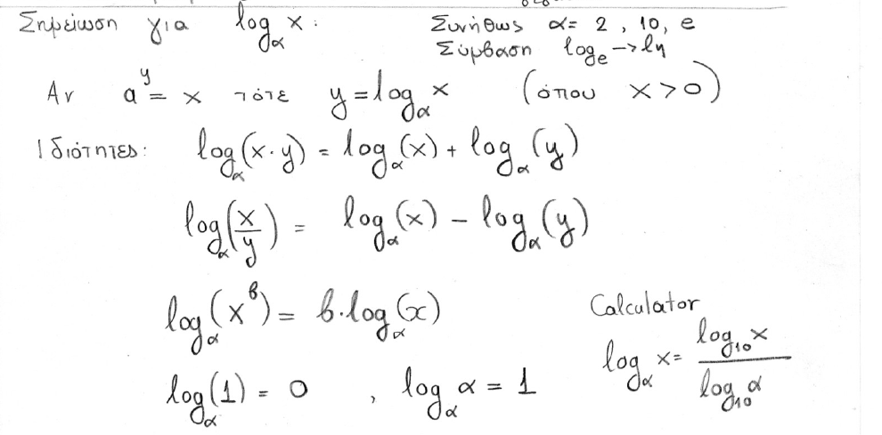

Slide 22
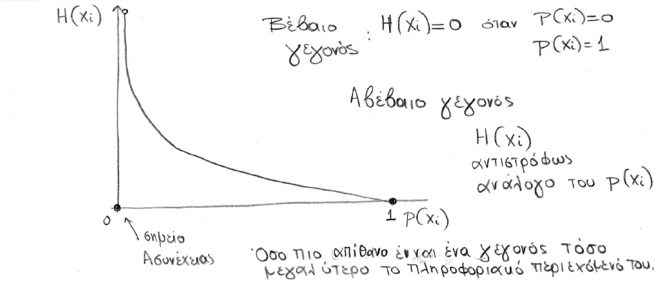
1
1/2

Slide 23
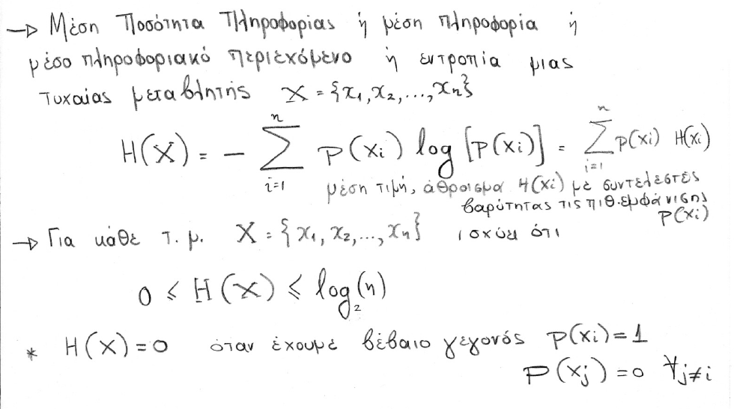
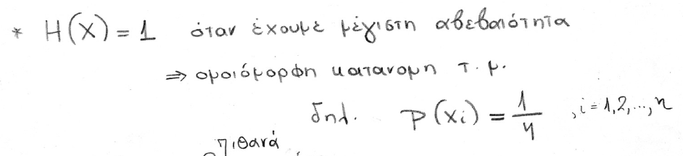
Η(Χ)=log(n)

Slide 24
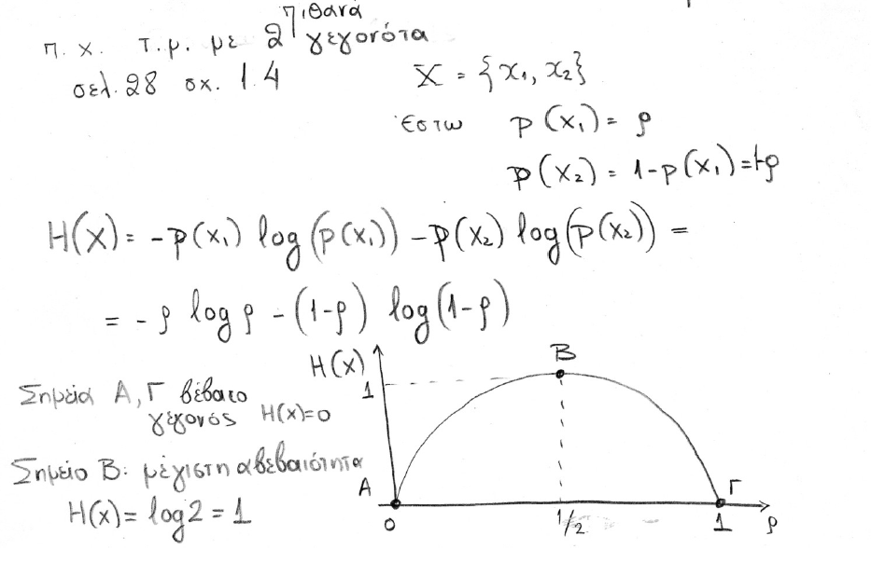

Slide 25

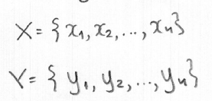
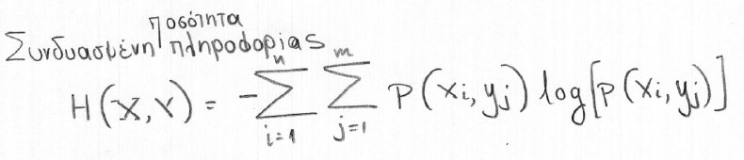
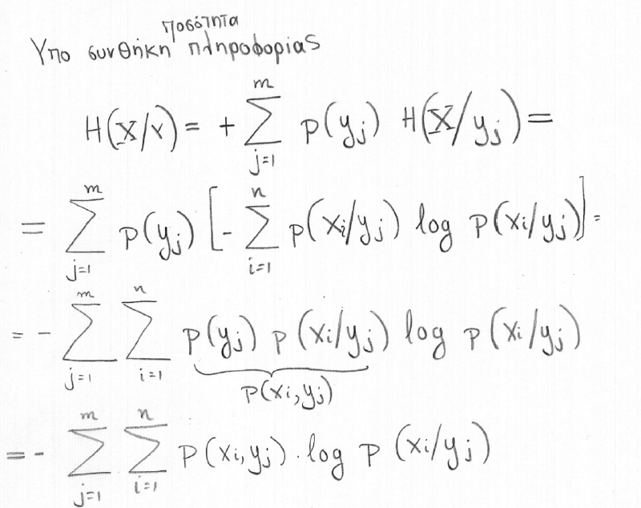

Slide 26
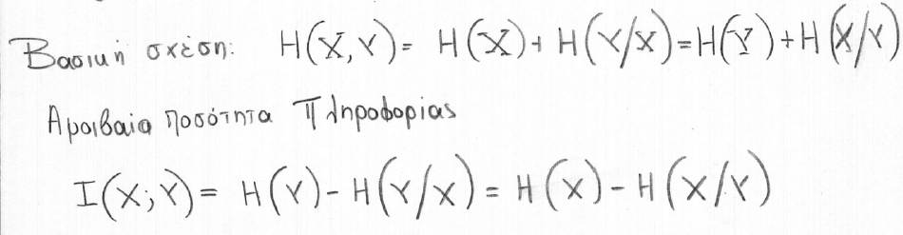
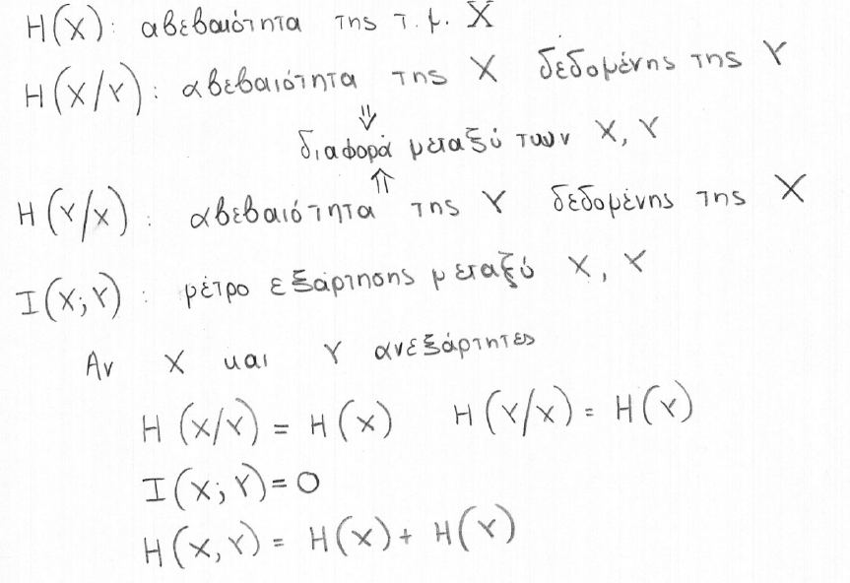
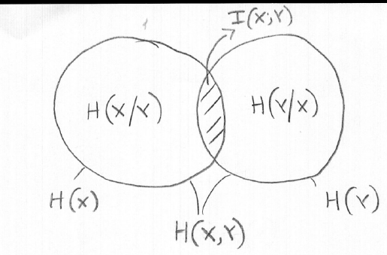

Slide 27
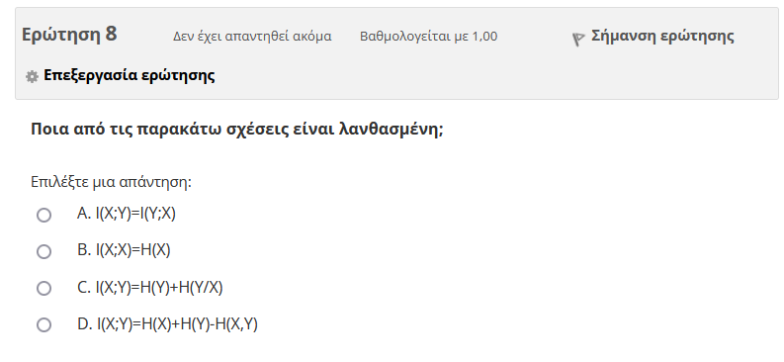

Slide 28
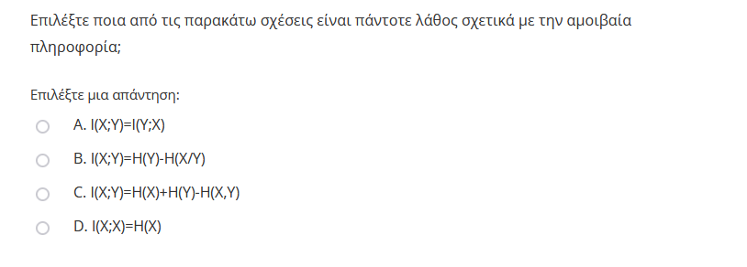

Slide 29
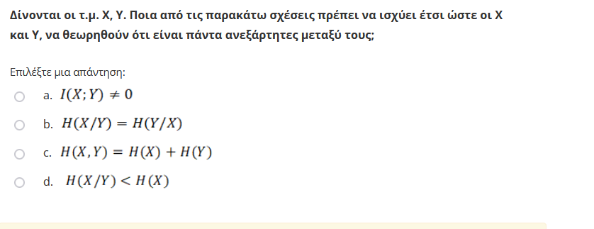

Slide 30
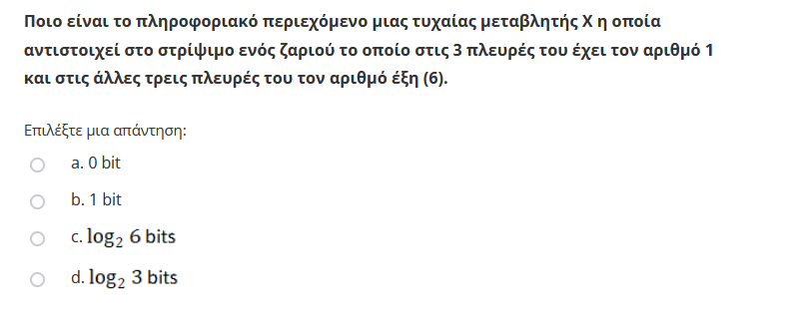

Slide 31
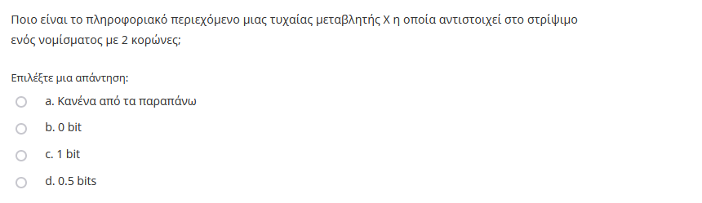

Slide 32
Αμοιβαία Πληροφορία (4)
Παράδειγμα 6: Έστω (Χ,Υ) έχουν την παρακάτω πιθανότητα μάζας
H(X)=7/4 bits και Η(Υ)=2 bits
H(X/Y)=11/8 bits και H(Y/X)=13/8 bits
Η(Χ,Υ)=27/8 bits
Ι(Χ;Υ)=Η(Χ)-Η(Χ/Υ)=Η(Υ)-Η(Υ/Χ)=3/8 bits
Χ
Υ
1
2
3
4
P(y)
1
1/4
2
1/4
3
1/4
4
1/4
P(x)
1/2
1/4
1/8
1/8
ΠΛΗ22 : Βασικά Ζητήματα Δικτύων Η/Υ 32

Slide 33
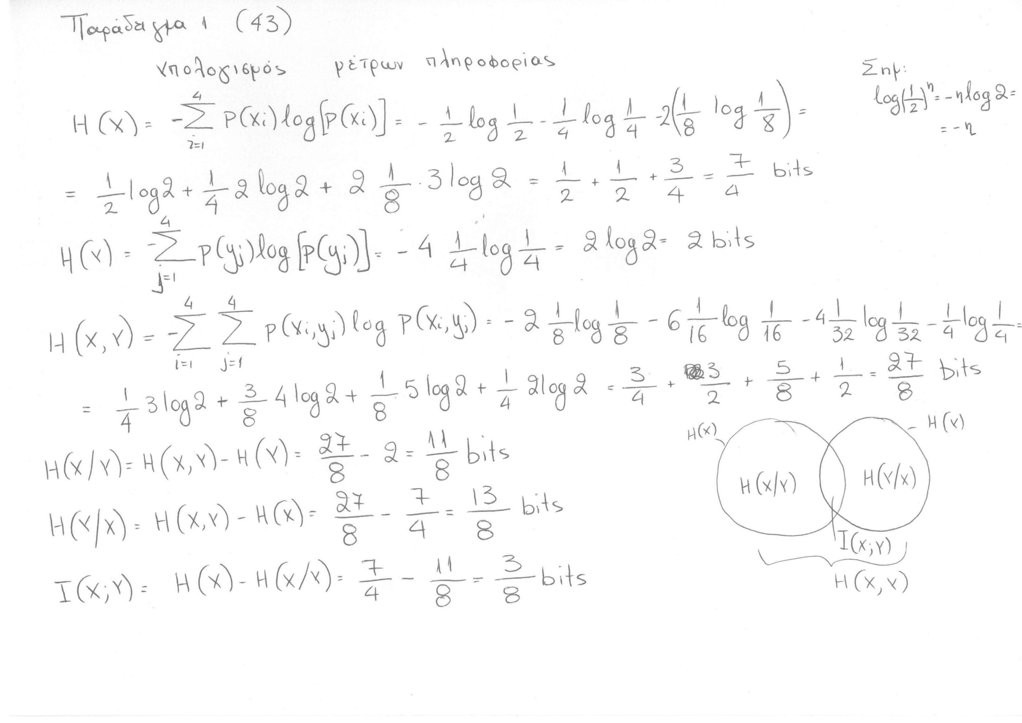

Slide 34
Ανισότητες Εντροπίας (2)
Άσκηση
  Έστω ότι η τ.μ. (Χ,Υ) έχει την παρακάτω συνδυασμένη μάζα πιθανότητας
  Η(Χ)=Η(1/8,7/8)=0.544 bits
  Η(Χ/Υ=1)=Η(0,1)=0 bits και Η(Χ/Υ=2)=Η(1/2,1/2)=1 bit
  Η(Χ/Υ)=3/4 Η(Χ/Υ=1)+1/4 Η(Χ/Υ=2)=0.25 bits
  Παρατηρείστε ότι η αβεβαιότητα της Χ αυξάνεται στην περίπτωση που γνωρίζουμε το γεγονός Υ=2 και ελαττώνεται όταν γνωρίζουμε το γεγονός Υ=1. Παρόλα αυτά η μέση πληροφορία ή η αβεβαιότητα ελαττώνεται για την Χ/Υ
Χ
Υ
1
2
P(y)
1
3/4
2
1/4
P(x)
1/8
7/8
ΠΛΗ22 : Βασικά Ζητήματα Δικτύων Η/Υ 34

Slide 35
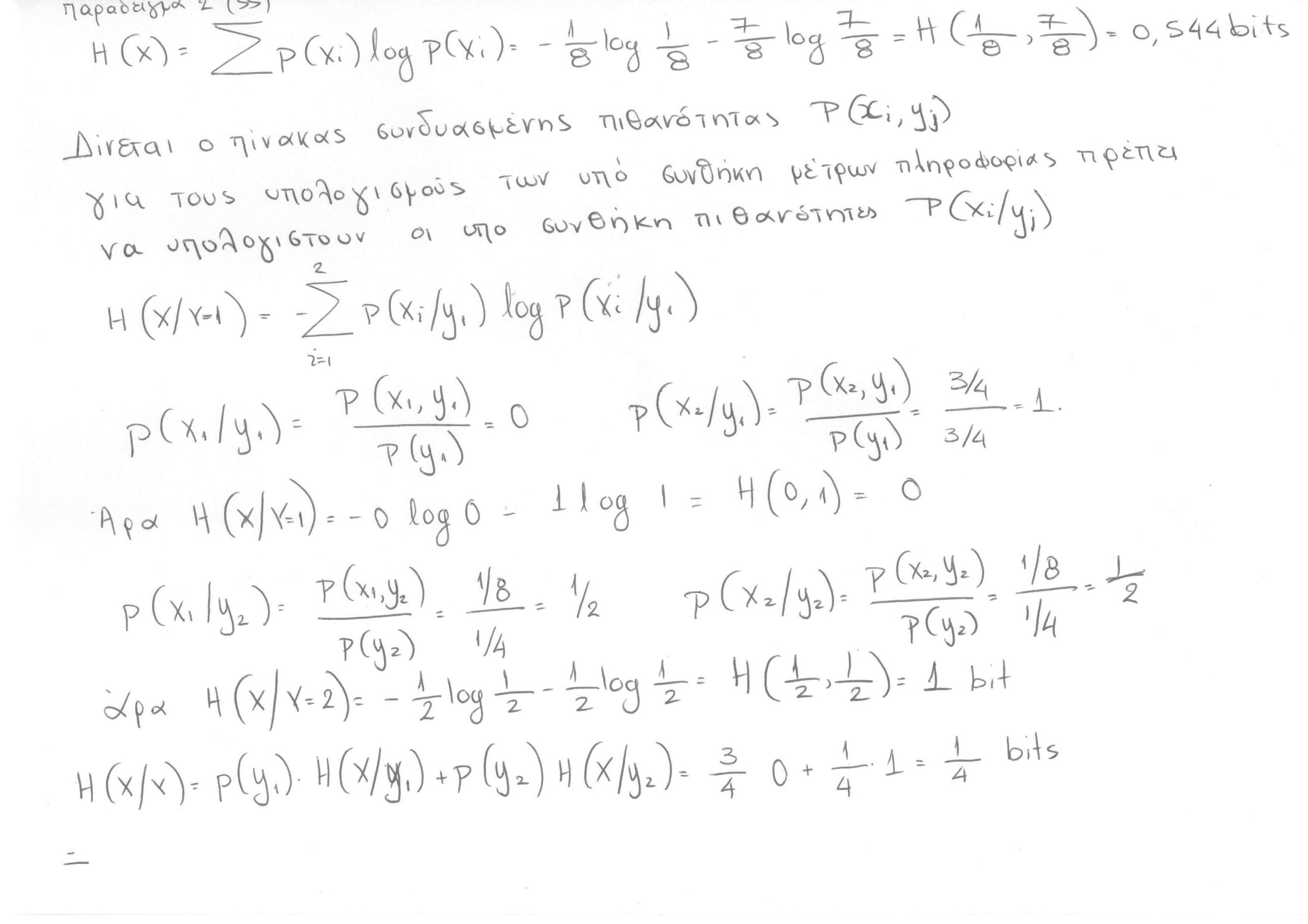

Slide 36
ΓΕ3 1718

Slide 40
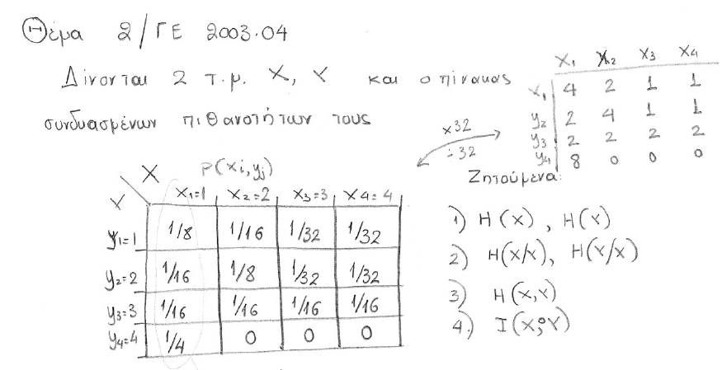

Slide 41
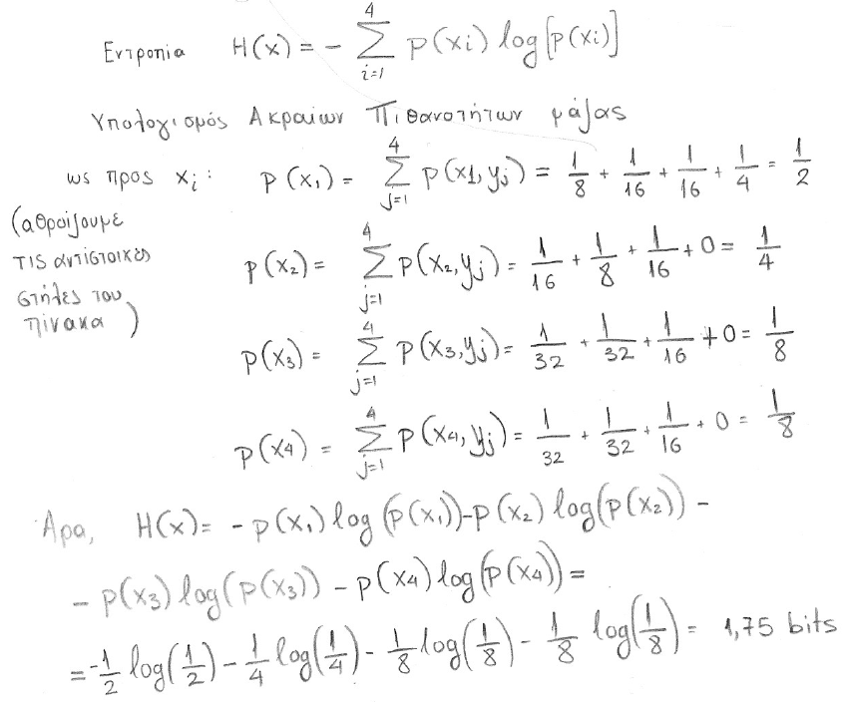

Slide 42
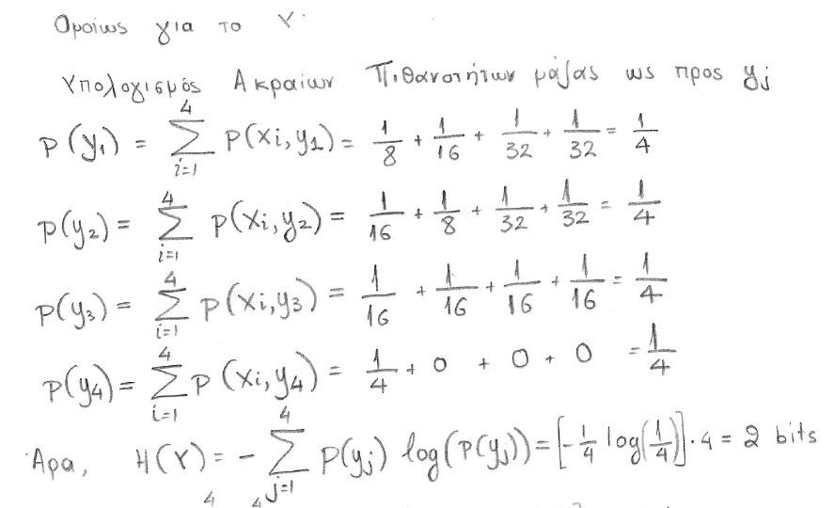

Slide 43
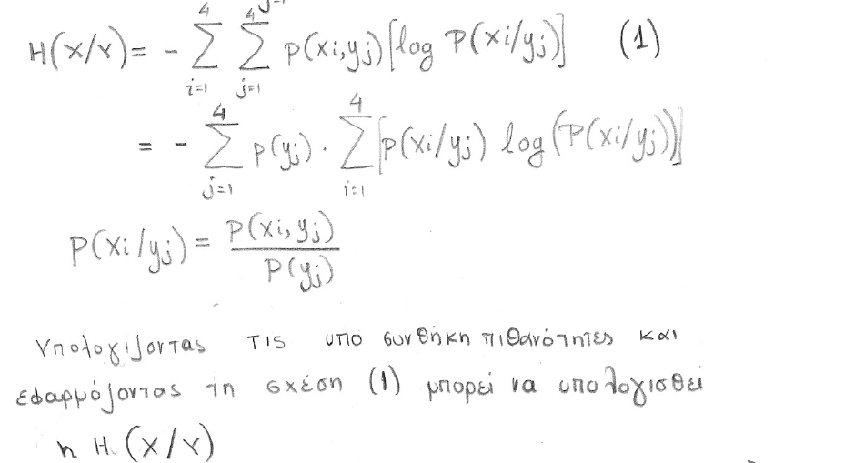

Slide 44
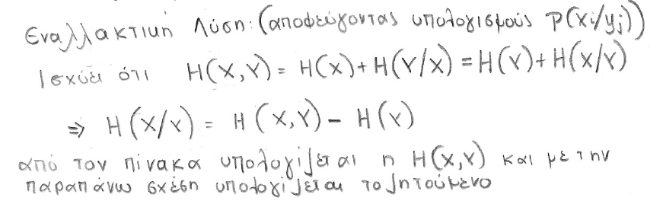

Slide 45
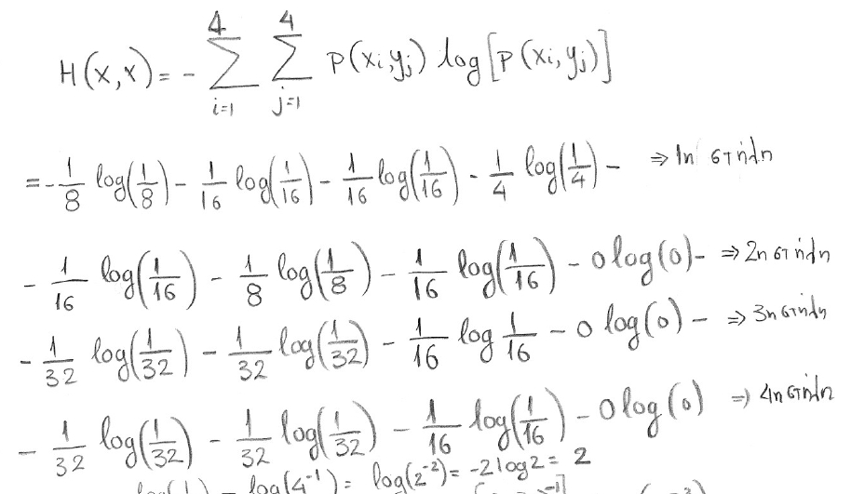

Slide 46
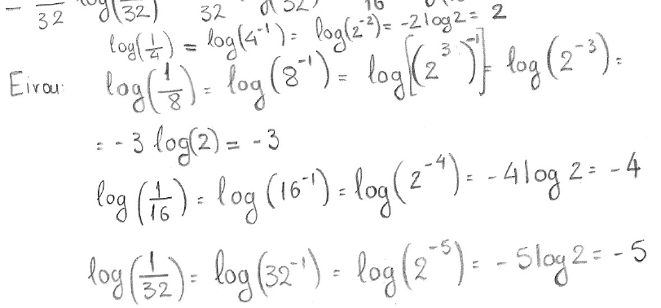
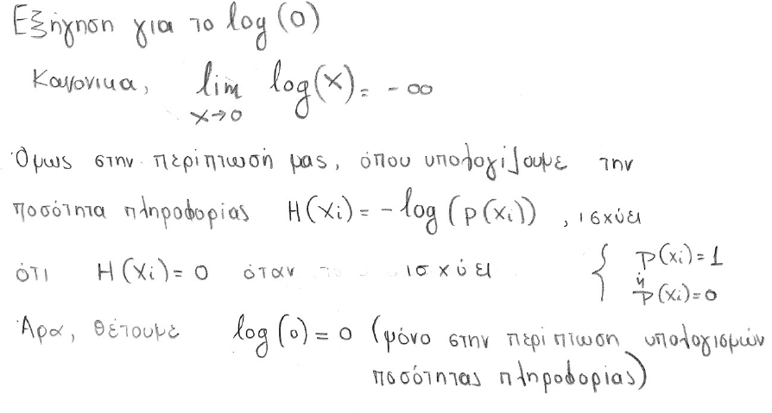

Slide 47
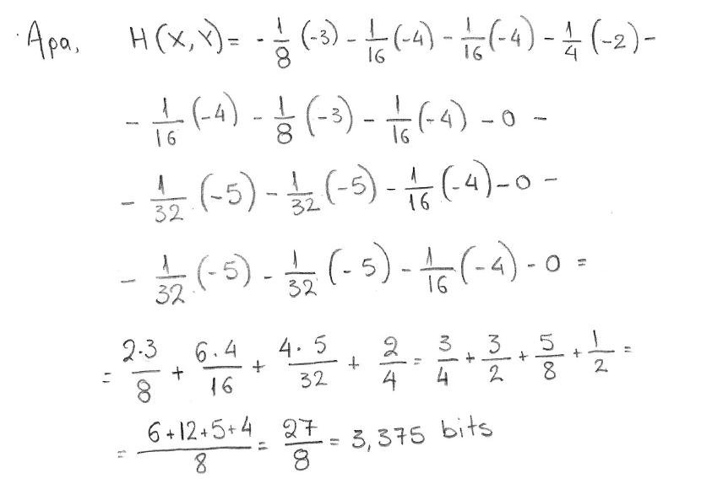
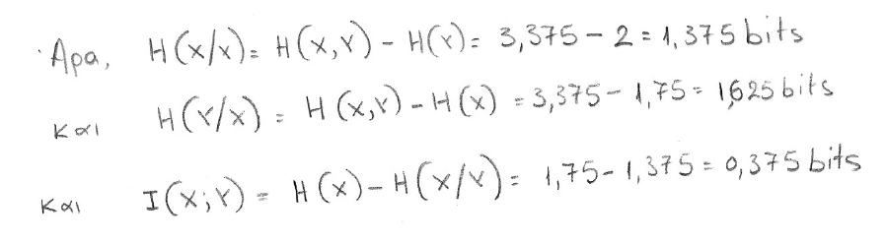

Slide 48
Πηγές Συμβόλων – Κωδικοποίηση πηγής

Slide 49
Εντροπία Πηγής (1)
Διακριτή Πηγή Πληροφορίας
  Παράγει ακολουθίες συμβόλων (ή γραμμάτων), s_{i}
  Αλφάβητο πηγής είναι το σύνολο των συμβόλων
    S=(s₁,s₂,…,s_{n}), όπου n είναι το πλήθος των συμβόλων
  Παράγει διαδοχικές ακολουθίες συμβόλων που ονομάζονται μηνύματα
    Το πλήθος των δυνατών μηνυμάτων μήκους l είναι n^{l}
  Η Παραγωγή των συμβόλων λαμβάνει χώρα με κάποια πιθανότητα, p_{i}
  Η παραγωγή κάθε συμβόλου γίνεται
    Είτε ανεξάρτητα αυτών που έχουν προηγηθεί οπότε αναφερόμαστε σε διακριτή πηγή χωρίς μνήμη
Διαφάνειες 57-65
Αρχείου PLH22_4th_OSS_InfoTheory_Entropy-Sources_2023_2024_v0.0
ΠΛΗ22 : Βασικά Ζητήματα Δικτύων Η/Υ 49

Slide 50
Εντροπία Πηγής (2)
Ποσότητα πληροφορίας της πηγής χωρίς μνήμη
Μέση ποσότητα πληροφορίας ή εντροπία των συμβόλων (bits/symbol)
Μέγιστη μέση ποσότητα πληροφορίας (bits/symbol)
Πλεονασμός διακριτής πηγής, [0,1]
Μέσος Ρυθμός Πληροφορίας της πηγής (bits/sec)
symbols/sec
bits/symbol
ΠΛΗ22 : Βασικά Ζητήματα Δικτύων Η/Υ 50

Slide 51
Εντροπία Πηγής (3)
Παράδειγμα: S={0,1} με p(0)=3/4 και p(1)=1/4
  H(S)=0.815 bits/symbol
  maxH(S)=log2=1 bit/symbol
  red=1-0.815/1=0.19
ΠΛΗ22 : Βασικά Ζητήματα Δικτύων Η/Υ 51

Slide 52
Εντροπία Πηγής (4)
Μέσο πληροφοριακό περιεχόμενο μηνυμάτων της πηγής
  Εάν γνωρίζουμε ότι η πηγή παράγει μηνύματα μήκους l, με δεδομένο ότι το πλήθος του συνόλου Μ=(m₁,m₂,…,m_{q}), των μηνυμάτων είναι q=n^{l}, και η πιθανότητα εμφάνισης ενός μηνύματος m_{i} είναι p(m_{i}), τότε το μέσο πληροφοριακό περιεχόμενο των μηνυμάτων είναι
    Αποδεικνύεται ότι Η(Μ)= l*H(S), δηλαδή το μέσο πληροφοριακό περιεχόμενο ενός μηνύματος είναι ίσο με το άθροισμα της πληροφορίας που μεταφέρουν τα σύμβολα που το αποτελούν.
Παράδειγμα: Τα μηνύματα μήκους 2 που δημιουργούνται από την πηγή των συμβόλων του προηγούμενου παραδείγματος είναι Μ={00,01,10,11} πλήθους 4 και οι πιθανότητες να συμβούν είναι p(00)=9/16, p(01)=p(10)=3/16, p(11)=1/16. Τότε Η(Μ)=1.63 bits/μήνυμα=2*0.815
ΠΛΗ22 : Βασικά Ζητήματα Δικτύων Η/Υ 52

Slide 53
Εντροπία Πηγής (5)
Άσκηση
  Μια πηγή πληροφορίας παράγει σύμβολα, τα οποία ανήκουν στο αλφάβητο S={τ, υ, φ, χ, ψ, ω}. Οι πιθανότητες των συμβόλων αυτών είναι ¼, ¼, 1/8, 1/8, 1/8 και 1/8, αντίστοιχα.
  Θεωρώντας την πηγή χωρίς μνήμη, ζητείται να υπολογίσετε
  α) Το σύμβολο με το μεγαλύτερο και το μικρότερο πληροφορικό περιεχόμενο της πηγής.
  β) Το μέσο πληροφορικό περιεχόμενο των συμβόλων της πηγής,
  γ) Το μέσο πληροφορικό περιεχόμενο των μηνυμάτων της πηγής αποτελούμενων από δύο σύμβολα.
  δ) Τον πλεονασμό της πηγής (log6=2,585) και
  ε) Το μέσο ρυθμό πληροφορίας της πηγής για ρυθμό 500 συμβόλων /sec.
ΠΛΗ22 : Βασικά Ζητήματα Δικτύων Η/Υ 53

Slide 54
Εντροπία Πηγής (6)
Απάντηση
  α) Τα σύμβολα με το μεγαλύτερο πληροφορικό περιεχόμενο είναι αυτά που έχουν την μικρότερη πιθανότητα δηλαδή H(i)=-log(1/8)=3 bits όπου i=φ,χ,ψ,ω. Αντίθετα τα σύμβολα με το μικρότερο πληροφορικό περιεχόμενο είναι αυτά που έχουν την μεγαλύτερη πιθανότητα δηλαδή H(i)=-log(1/4)=2 bits όπου i=τ,υ.
  β) Το μέσο πληροφορικό περιεχόμενο των συμβόλων της πηγής
ΠΛΗ22 : Βασικά Ζητήματα Δικτύων Η/Υ 54

Slide 55
Εντροπία Πηγής (7)
Απάντηση (συνέχεια)
  γ) Για τον υπολογισμό του μέσου πληροφορικού περιεχομένου των μηνυμάτων της πηγής αποτελούμενων από 2 σύμβολα, υπολογίζουμε πρώτα τις (συνδυασμένες) πιθανότητες δημιουργίας των μηνυμάτων αυτών. Αφού η πηγή είναι χωρίς μνήμη, για τον υπολογισμό της πιθανότητας κάθε μηνύματος αρκεί να πολλαπλασιάσουμε τις πιθανότητες παραγωγής των συμβόλων από τα οποία αποτελείται. Συνολικά έχουμε 36 μηνύματα. Παρατηρούμε ότι από τα 36 μηνύματα, 4 έχουν πιθανότητα παραγωγής ίση με (1/16), 16 μηνύματα έχουν πιθανότητα παραγωγής (1/64) και 16 μηνύματα έχουν πιθανότητα παραγωγής (1/32).
  p1=p(τ,τ)=1/16, p2=p(τ,υ)=1/16, p3=p(τ,φ)=1/32, p4=p(τ,χ)=1/32, p5=p(τ,ψ)=1/32, p6=p(τ,ω)=1/32,
  p7=p(υ,τ)=1/16, p8=p(υ,υ)=1/16, p9=p(υ,φ)=1/32, p10=p(υ,χ)=1/32, p11=p(υ,ψ)=1/32, p12=p(υ,ω)=1/32,
  p13=p(φ,τ)=1/32, p14=p(φ,υ)=1/32, p15=p(φ,φ)=1/64, p16=p(φ,χ)=1/64, p17=p(φ,ψ)=1/64, p18=p(φ,ω)=1/64,
  p19=p(χ,τ)=1/32, p20=p(χ,υ)=1/32, p21=p(χ,φ)=1/64, p22=p(χ,χ)=1/64, p23=p(χ,ψ)=1/64, p24=p(χ,ω)=1/64,
  p25=p(ψ,τ)=1/32, p26=p(ψ,υ)=1/32, p27=p(ψ,φ)=1/64, p28=p(ψ,χ)=1/64, p29=p(ψ,ψ)=1/64, p30=p(ψ,ω)=1/64,
  p31=p(ω,τ)=1/32, p32=p(ω,υ)=1/32, p33=p(ω,φ)=1/64, p34=p(ω,χ)=1/64, p35=p(ω,ψ)=1/64, p36=p(ω,ω)=1/64.
ΠΛΗ22 : Βασικά Ζητήματα Δικτύων Η/Υ 55

Slide 56
Εντροπία Πηγής (8)
Απάντηση (συνέχεια)
  Επομένως
  Παρατηρείστε ότι H(M)=2 Η(S)
  Αυτό συμβαίνει λόγω του ότι η πηγή είναι χωρίς μνήμη
  δ) red=1-H(S)/maxH(S)=1-H(S)/log6=1-(2,5/2,585)=1-0,967=0,0328.
  ε) R=rH(S)=500x(2,5)=1250 bits/sec.
ΠΛΗ22 : Βασικά Ζητήματα Δικτύων Η/Υ 56

Slide 57
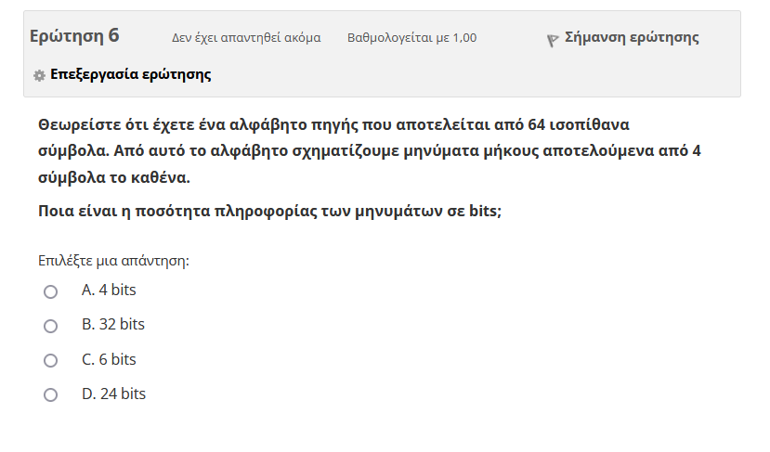

Slide 58
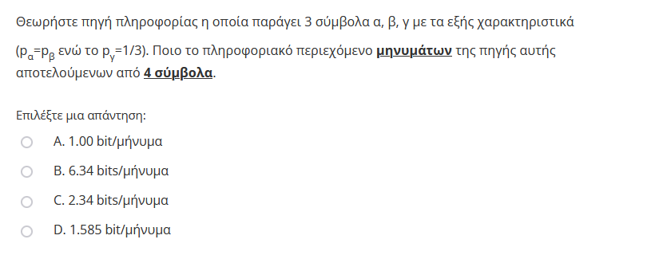

Slide 59
Συμπίεση Πληροφορίας ή Κωδικοποίηση Πηγής
Επικοινωνιακό μοντέλο
Διακριτές Πηγές Πληροφορίας
  Με μνήμη
  Χωρίς μνήμη
Κωδικοποίηση Πηγής
  Κωδικό Αλφάβητο, Κωδικές Λέξεις
Κώδικες Πηγών
  Ιδιάζοντες
  Μοναδικά Αποκωδικοποιήσιμοι
  Άμεσοι
  Πλήρεις
Ανισότητα Kraft
Θεώρημα Κωδικοποίησης
  Βέλτιστα Μήκη Κωδικών Λέξεων
Αλγόριθμοι Κωδικοποίησης Πηγών Συμβόλων
  FANO, SHANNON, HUFFMAN,
Διαφάνειες 67-103
Αρχείου PLH22_4th_OSS_InfoTheory_Entropy-Sources_2023_2024_v0.0
ΠΛΗ22 : Βασικά Ζητήματα Δικτύων Η/Υ 59

Slide 60
Κωδικοποίηση Πηγής (1)
Πηγή
Δέκτης
Κωδικοποιητής
Πηγής/Συμπίεση
Αποκωδικοποιητής
Πηγής/Συμπίεση
Κανάλι με
Θόρυβο
Κωδικοποιητής
Αποκωδικοποιητής
ΠΛΗ22 : Βασικά Ζητήματα Δικτύων Η/Υ 60

Slide 61
Κωδικοποίηση Πηγής (2)
Κωδικοποίηση/συμπίεση της πηγής
  Είναι η διαδικασία αντιστοίχισης του αλφάβητου των συμβόλων σε ένα άλλο αλφάβητο, ώστε να αφαιρείται ο πλεονασμός και να προκύπτει συμπιεσμένη αναπαράσταση των μηνυμάτων.
  Το καινούριο αυτό αλφάβητο ονομάζεται κωδικό αλφάβητο και τα μέλη ονομάζονται κωδικά σύμβολα.
  ΟΙ ακολουθίες των κωδικών συμβόλων που αντιστοιχούν σε σύμβολα της πηγής λέγονται κωδικές λέξεις
Πηγή
Συμβόλων
Αλφάβητο
S={s₁,s₂,…,s_{n}}
Κωδικοποιητής
Πηγής
Αλφάβητο
Q={0,1}
s_{i}
010111
Μια κωδική λέξη για κάθε σύμβολο της πηγής
ΠΛΗ22 : Βασικά Ζητήματα Δικτύων Η/Υ 61

Slide 62
Κωδικοποίηση Πηγής (4)
Απαιτήσεις για χρησιμότητα κωδικών
  Κάθε ακολουθία κωδικών λέξεων πρέπει να μπορεί να αποκωδικοποιηθεί με μοναδικό τρόπο
  Η αποκωδικοποίηση πρέπει να γίνεται εύκολα και άμεσα
  Ο κώδικας πρέπει να πετυχαίνει τη βέλτιστη δυνατή συμπίεση
ΠΛΗ22 : Βασικά Ζητήματα Δικτύων Η/Υ 62

Slide 63
Ορισμοί
Μη ιδιάζων (nonsingular) κώδικας
  Όταν όλες οι κωδικές λέξεις είναι διαφορετικές.
Μοναδικώς αποκωδικοποιήσιμος (uniquely decodable) κώδικας
  Όταν τόσο οι κωδικές λέξεις όσο και όλες οι πιθανές ακολουθίες των κωδικών λέξεων είναι διαφορετικές.
Άμεσος ή Προθεματικός κώδικας (instantaneous/prefix code)
  O κώδικας του οποίου καμια κωδική λέξη δεν αποτελεί πρόθεμα κάποιας άλλης.
  Κάθε προθεματικός κώδικας επιτρέπει την άμεση αποκωδικοποίηση της κωδικής λέξης χωρίς να χρειάζεται να ληφθούν υπόψη οι επόμενες κωδικές λέξεις.
Άμεσος⇒Μοναδικώς αποκωδικοποιήσιμος⇒Μη Ιδιάζων

Slide 64
Κωδικοποίηση Πηγής (6)
Παράδειγμα
  Μη ιδιάζων, Ι,ΙΙ,ΙΙΙ,ΙV
  Μοναδικά αποκωδικοποιήσιμος, ΙΙ,ΙΙΙ,ΙV. Ο Ι δεν είναι αφού ΦΦΦΦ, ΦΦΨ, ΨΨ όλα έχουν κωδική λέξη την ίδια, 0000
  Άμεσοι κώδικες, ΙΙ και ΙΙΙ
  Ο κώδικας ΙV δεν είναι άμεσος αφού χρειάζεται να γνωρίζουμε ψηφία που ανήκουν στην επόμενη κωδική λέξη, π.χ. 011011100?
 | Ι | ΙΙ | ΙΙΙ | ΙV
Φ | 0 | 00 | 0 | 0
Χ | 11 | 01 | 10 | 01
Ψ | 00 | 10 | 110 | 011
Ω | 01 | 11 | 1110 | 0111
ΠΛΗ22 : Βασικά Ζητήματα Δικτύων Η/Υ 64

Slide 65


Slide 66
Κωδικοποίηση Πηγής (7)
0
0
0000
000
1
0001
0
0
0010
00
1
001
1
0011
0
0
0
0100
0
1
010
1
0101
01
0
0110
1
0111
011
1
0
1000
0
100
1
1001
0
0
1010
1
10
1
1011
101
1
1
0
1100
0
1
110
1
1101
0
1110
11
1
1
1111
111
ΠΛΗ22 : Βασικά Ζητήματα Δικτύων Η/Υ 66

Slide 67
Παραδείγματα κωδίκων (άμεσων και μη)
Άμεσος
Μη άμεσος
Άμεσος
Άμεσος
Μη άμεσος
C1={0,101}
C2={1,101}
C3={0,10,110,111}
C4={00,01,10,11}
C5={0,01,011,111}

Slide 68
Κωδικοποίηση Πηγής (9)
0
0
0000
000
1
0001
C5={0,01,011,111}
0
0
0010
00
1
Μη άμεσος
001
1
0011
0
0
0
0100
0
1
010
1
0101
01
0
0110
1
0111
011
1
0
1000
0
100
1
1001
0
0
1010
1
10
1
1011
101
1
1
0
1100
0
1
110
1
1101
0
1110
11
1
1
1111
111
ΠΛΗ22 : Βασικά Ζητήματα Δικτύων Η/Υ 68

Slide 69
Κωδικοποίηση Πηγής (10)
0
0
0000
000
1
0001
C4={00,01,10,11}
0
0
0010
00
1
C3={0,10,110,111}
001
1
0011
0
0
0
0100
άμεσοι
0
1
010
1
0101
01
0
0110
1
0111
011
1
0
1000
10
0
100
1
1001
0
0
1010
1
10
1
1011
101
1
1
0
1100
0
1
110
1
1101
0
1110
11
1
1
1111
111
ΠΛΗ22 : Βασικά Ζητήματα Δικτύων Η/Υ 69

Slide 70


Slide 71
Κωδικοποίηση Πηγής (12)
Απόδειξη
  Τέτοιοι κώδικες (άμεσοι και αποκωδικοποιήσιμοι) έχουν κωδικές λέξεις οι οποίες έχουν ένα μέγιστο μήκος, π.χ l_{max}. Όλες οι λέξεις σε αυτό το επίπεδο είναι είτε μέρος του συνόλου των κωδικών λέξεων είτε απόγονοι άλλων κωδικών λέξεων οι οποίες βρίσκονται σε μικρότερα επίπεδα.
  Το πλήθος των απογόνων μιας κωδικής λέξης του επιπέδου l_{i}, που βρίσκονται στο επίπεδο l_{max}, ισούται με το πλήθος των λέξεων μήκους l_{max}-l_{i} και άρα είναι q^{lmax-li}. (Φαίνεται στο επόμενο σχήμα)
  Καθένα από τα σύνολα αυτά των απογόνων κωδικών λέξεων δεν έχει κανένα κοινό στοιχείο μεταξύ τους
  Επίσης το άθροισμα των απογόνων αυτών δεν μπορεί να ξεπεράσει το q^{lmax} που είναι όλο το σύνολο των λέξεων (όχι κατ’ ανάγκη κωδικών μήκους l_{max})
  Επομένως ισχύει
ΠΛΗ22 : Βασικά Ζητήματα Δικτύων Η/Υ 71
Notes:
Το πλήθος των απογόνων στο επίπεδο με μήκος 4, μιας λέξης με μήκος 2 είναι 2^(4-2) = 4. Δες σχήμα μετά για την κωδική λέξη 10

Slide 72


Slide 73
Κωδικοποίηση Πηγής (13)
0
0
0000
C={0,10,110,1110}
000
1
0001
0
0
0010
00
1
001
1
0011
0
0
0
0100
0
1
010
1
0101
01
0
0110
1
0111
011
1
0
1000
0
100
1
1001
0
0
1010
1
10
1
1011
101
1
1
0
1100
0
1
110
1
1101
0
1110
11
1
1
1111
111
ΠΛΗ22 : Βασικά Ζητήματα Δικτύων Η/Υ 73

Slide 74
Κωδικοποίηση Πηγής (14)
Συνέχεια απόδειξης ανισότητας Kraft (αντίστροφο)
  Έστω l₁, l₂,..., l_{n}, μήκη λέξεων που ικανοποιούν την ανισότητα Kraft, τότε είναι δυνατόν να κατασκευαστεί ένα δέντρο όπως αυτό που είδαμε προηγουμένως.
  Επιλέγοντας μια κωδική λέξη μήκους l₁, διαγράφουμε όλους τους απογόνους της. Μετά επιλέγουμε από το δένδρο που απομένει μια λέξη μήκους l₂, και διαγράφουμε τους απογόνους της κ.ο.κ μέχρι l_{n}.
  Προσοχή: Το θεώρημα μας λέει ότι υπάρχει άμεσος κώδικας με μήκη l_{i} και όχι ότι κάθε κώδικας με μήκη l_{i} που πληροί την ανισότητα είναι άμεσος
ΠΛΗ22 : Βασικά Ζητήματα Δικτύων Η/Υ 74

Slide 75
Κωδικοποίηση Πηγής (15)
0
0
0000
C={0,10,110,1110,1111}
000
1
0001
0
0
0010
00
1
001
1
0011
0
0
0
0100
0
1
010
1
0101
01
0
0110
1
0111
011
1
0
1000
0
100
1
1001
0
0
1010
1
10
1
1011
101
1
1
0
1100
0
1
110
1
1101
0
1110
11
1
1
1111
111
ΠΛΗ22 : Βασικά Ζητήματα Δικτύων Η/Υ 75

Slide 76



Slide 77



Slide 78


Slide 79

2.6875 bits/symbol

Slide 80

Άριστος κώδικας: max επίδοση

Slide 81
Σύμβολο
Si
Πιθανότητα
P(Si)
0
Β
1/4
1/4
1/4
1/4
1/4
1/4
1/4
1/2
1/2
1
1/4
0
1/2
1
Ε
1/4
1/4
1/4
1/4
1/4
1/4
1/4
1
0
1/4
Α
1/8
1/8
1/8
1/8
1/4
1/4
1/2
1
1/8
0
1/4
Η
1/8
1/8
1/8
1/8
1
Θ
1/8
1/8
1/8
0
1/4
1/8
Γ
1/16
1/16
0
1/8
1
Δ
1/32
0
1/16
1
1
Ζ
1/32

Slide 82
Σύμβολο Β
0
Β
1/4
1/4
1/4
1/4
1/4
1/4
1/4
1/2
1/2
1
0
1/4
1/2
1
Ε
1/4
1/4
1/4
1/4
1/4
1/4
1/4
1
0
1/4
Α
1/8
1/8
1/8
1/8
1/4
1/4
1/2
1
1/8
0
1/4
Η
1/8
1/8
1/8
1/8
1
Θ
1/8
1/8
1/8
0
1/4
1/8
0
1
Γ
1/16
1/16
0
1/8
1
αντιστροφή σειράς bits
Δ
1/32
0
1/16
1
1
0
1
Ζ
1/32

Slide 83
Σύμβολο Ε
0
Β
1/4
1/4
1/4
1/4
1/4
1/4
1/4
1/2
1/2
1
1/4
0
1/2
1
Ε
1/4
1/4
1/4
1/4
1/4
1/4
1/4
1
0
1/4
Α
1/8
1/8
1/8
1/8
1/4
1/4
1/2
1
1/8
0
1/4
Η
1/8
1/8
1/8
1/8
1
Θ
1/8
1/8
1/8
0
1/4
1/8
1
1
Γ
1/16
1/16
0
1/8
1
αντιστροφή σειράς bits
Δ
1/32
0
1/16
1
1
1
1
Ζ
1/32

Slide 84
Σύμβολο Δ
0
Β
1/4
1/4
1/4
1/4
1/4
1/4
1/4
1/2
1/2
1
1/4
0
1/2
1
Ε
1/4
1/4
1/4
1/4
1/4
1/4
1/4
1
0
1/4
Α
1/8
1/8
1/8
1/8
1/4
1/4
1/2
1
1/8
0
1/4
Η
1/8
1/8
1/8
1/8
1
Θ
1/8
1/8
1/8
0
1/4
1/8
Γ
1/16
1/16
0
1/8
1
0
Δ
1/32
1/16
1
1
Ζ
1/32
01100
αντιστροφή σειράς bits
00110

Slide 85
Πρόσθετο Παράδειγμα κωδικοποίησης Huffman
Σύμβολα
1
0.45
0.45
0.45
0.45
0.45
0.55
0
1
0
1
2
0.25
0.25
0.25
0.3
0.55
0.45
0
1
3
0.15
0.15
0.3
0.25
0
1
4
0.1
0.15
1
5
0.05

Slide 86
Σύμβολο 1
1
0.45
0.45
0.45
0.45
1/4
0.55
0
1
0
1
2
0.25
0.25
0.25
0.3
0.55
0.45
0
1
3
0.15
0.15
0.3
0.25
1
1
4
0.1
0
0.15
1
5
0.05
Σύμβολο 2
1
0.45
0.45
0.45
0.45
1/4
0.55
0
1
0
1
2
0.25
0.25
0.25
0.3
0.55
0.45
0
1
3
0.15
0.15
0.3
0.25
0
1
1
0
4
0.1
0.15
1
αντιστροφή σειράς bits
5
0.05
1
0

Slide 87
Σύμβολο 3
1
0.45
0.45
0.45
0.45
1/4
0.55
0
1
0
1
2
0.25
0.25
0.25
0.3
0.55
0.45
0
1
000
3
0.15
0.15
0.3
0.25
0
1
4
0.1
0.15
000
1
5
0.05
Σύμβολο 4
0
1
0.45
0.45
0.45
0.45
1/4
0.55
1
0
1
2
0.25
0.25
0.25
0.3
0.55
0.45
0
1
3
0.15
0.15
0.3
0.25
0100
0
1
4
0.1
0.15
1
0010
5
0.05

Slide 88
Σύμβολο 5
1
0.45
0.45
0.45
0.45
1/4
0.55
0
1
0
1
2
0.25
0.25
0.25
0.3
0.55
0.45
0
1
3
0.15
0.15
0.3
0.25
0
1
1100
4
0.1
0.15
1
5
0.05
0011

Slide 89


Κωδ. Huffmann με
Χρήση δυαδικού δένδρου

Slide 90


Slide 91



Slide 92


Slide 93


Slide 94


Slide 95


Slide 96


Slide 97
Αλγόριθμος κωδικοποίησης SHANNON
Παράδειγμα μετατροπής δεκαδικού κλάσματος σε δυαδικό
  F=0.375
    2F=2*0.375=0.75 < 1 ⇒ α₁=0
    2(2F-α₁)=2*0.75=1.5 ≥ 1 ⇒ α₂=1
    2(2(2F-α₁)-α2)=2(1.5-1)=1 ≥ 1 ⇒ α₃=1
    Άρα το δυαδικό ανάπτυγμα του 0.375 είναι 0.011
  F=0.327
    2*0.327=0.654 < 1 ⇒ α₁=0
    2*0.654=1.308 ≥ 1 ⇒ α₂=1
    2*(1.308-1)=0.616 < 1 ⇒ α₃=0
    2*0.616=1.232 ≥ 1 ⇒ α₄=1
    2*(1.232-1)=0.464 < 1 ⇒ α₅=0
    2*0.464=0.928 < 1 ⇒ α₆=0
    2*0.928=1.956 ≥ 1 ⇒ α₇=1
    2*(1.956-1)=1.912 ≥ 1 ⇒ α₈=1
    2*(1.912-1)=1.824 ≥ 1 ⇒ α₉=1
    Άρα το δυαδικό ανάπτυγμα του 0.327 είναι 0.010100111…
    Παρατηρούμε ότι είναι δυνατόν το δυαδικό ανάπτυγμα ενός κλάσματος να αποτελείται από άπειρα δυαδικά ψηφία

Slide 98
Αλγόριθμος κωδικοποίησης SHANNON …
Ps_{i}
-log(Ps_{i})
(+)
(+)
(+)
Παράδειγμα
(+)
0
(+)
(+)
(+)
(+)
(+)
Σημείωση: Εάν ο παρονομαστής των αθροιστικών πιθανοτήτων μπορεί να γραφεί σε μορφή 2^n (εδώ είναι 2^5=32) τότε γράφουμε όλες τις αθροιστικές πιθανότητες με τον παρονομαστή αυτόν και το δυαδικό ανάπτυγμα αντιστοιχεί στη δυαδική μορφή του αριθμητή(με ν bits). Π.χ. για το S6 Π6=13/16=26/32 άρα το ανάπτυγμα είναι [26]=11010

Slide 99


Slide 100


Slide 101


Slide 102


Slide 103


Slide 104


Slide 105


Slide 106
Συγκεντρωτικό Τυπολόγιο

Slide 107


Slide 108

ΓΕ4/1819/Θ1
ΓΕ4/1920/Θ1,2
ΓΕ4/2021/Θ1,2

Slide 109



Για κάθε άμεσο δυαδικό κώδικα με μήκη κωδικολέξεων l_{i} ισχύει:
ΓΕ4/1819/Θ3,4
ΓΕ4/1920/Θ3,4
ΓΕ4/2021/Θ3,4
ΕΞ2018Α/Θ4, ΕΞ2018Β/Θ3
ΕΞ2019Α/Θ4, ΕΞ2019Β/Θ3,4

Slide 110
Ερωτήσεις
ΠΛΗ22 : Βασικά Ζητήματα Δικτύων Η/Υ 110

Slide 111
Πρόσθετα Παραδείγματα

Slide 112

ΕΞ2018Α

Slide 117
ΕΞ2018Β

Slide 122

ΓΕ4/1112

Slide 123


Slide 124


Slide 125


Slide 126
Shannon
Σύμβολο | Πληροφορικό περιεχόμενο (bits/symbol) (H(x_{i}))_ | Πιθανότητα εκπομπής συμβόλων 2 ^{(-H(xi))}
A | 1.81 | 0.285
B | 1.38 | 0.384
Γ | 2.42 | 0.186
Δ | 3.14 | 0.113
Ε | 4.96 | 0.032
H(xi)=-log(p(xi)=>p(xi)=2 ^{(-H(xi))}
ΓΕ4/1112/Θ4
p(xi) | -log(p(xi)) | Li | Πi | Code
0,384 | 1,380821784 | 2 | 0 | 00
0,285 | 1,810966176 | 2 | 0,384 | 01
0,186 | 2,426625474 | 3 | 0,669 | 101
0,113 | 3,145605322 | 3 | 0,855 | 1101
0,032 | 4,965784285 | 5 | 0,968 | 11111
2x0,855 | 1,71 | 1
2x0,71 | 1,42 | 1
2x0,42 | 0,84 | 0
2x0,84 | 1,68 | 1

Slide 127
Shannon
Σύμβολο | Πληροφορικό περιεχόμενο (bits/symbol) (H(x_{i}))_ | Πιθανότητα εκπομπής συμβόλων 2 ^{(-H(xi))}
A | 1.81 | 0.285
B | 1.38 | 0.384
Γ | 2.42 | 0.186
Δ | 3.14 | 0.113
Ε | 4.96 | 0.032
H(xi)=-log(p(xi)=>p(xi)=2 ^{(-H(xi))}
ΓΕ4/1112/Θ4
0,968 | 1,936 | 1
0,936 | 1,872 | 1
0,872 | 1,744 | 1
0,744 | 1,488 | 1
0,488 | 0,976 | 0
x 2
p(xi) | -log(p(xi)) | Li | Πi | Code
0,384 | 1,380821784 | 2 | 0 | 00
0,285 | 1,810966176 | 2 | 0,384 | 01
0,186 | 2,426625474 | 3 | 0,669 | 101
0,113 | 3,145605322 | 3 | 0,855 | 1101
0,032 | 4,965784285 | 5 | 0,968 | 11110

Slide 128

ΓΕ3 2014-15

Slide 129


Slide 130


Slide 131



Slide 132



Slide 133

ΓΕ4/
1112/Θ1

Slide 134
ΓΕ4/1112/Θ1
(Χ, (W,Y)) | x₁ | x₂
(w_{1,} y₁₎ | 1/4 | 1/16
(w_{1,} y₂₎ | 1/16 | 1/8
(w_{2,} y₁₎ | 1/8 | 1/16
(w_{2,} y₂₎ | 0 | 5/16
p(w1)=5/16+3/16=8/16
p(w1,y1)=1/4+1/16=5/16
p(w1,y2)=1/16+1/8=3/16
p(y1)=5/16+3/16=8/16
p(w2,y1)=1/8+1/16=3/16
p(w2)=3/16+5/16=8/16
p(w2,y2)=0+5/16=5/16
p(y2)=5/16+3/16=8/16
p(x2)=1/16+1/8+1/16+5/16=9/16
p(x1)=1/4+1/16+1/8=7/16
p(x1,w1)=1/4+1/16=5/16
p(x1,w2)=1/8+0=1/8
p(x2,w1)=1/16+1/8=3/16
p(x2,w2)=1/16+5/16=6/16
(Χ, (Y,Z)) | x₁ | x₂
(y_{1,} z₁₎ | 1/4 | 1/16
(y_{1,} z₂₎ | 1/8 | 1/16
(y_{2,} z₁₎ | 1/16 | 3/16
(y_{2,} z₂₎ | 0 | 1/4
p(z1)=5/16+4/16=9/16
p(y1,z1)=1/4+1/16=5/16
p(y1,z2)=1/8+1/16=3/16
p(z2)=3/16+1/4=7/16
p(y2,z1)=1/16+3/16=4/16
p(y2,z2)=0+1/4=1/4

Slide 135


Slide 136


Slide 137


Slide 138


Slide 139

ΓΕ4 / 1819

Slide 140



Slide 141


